Slide 1
ТЫ И ПРОФЕССИЯ
ЭЛЕКТВНЫЕ КУРСЫ

Slide 2
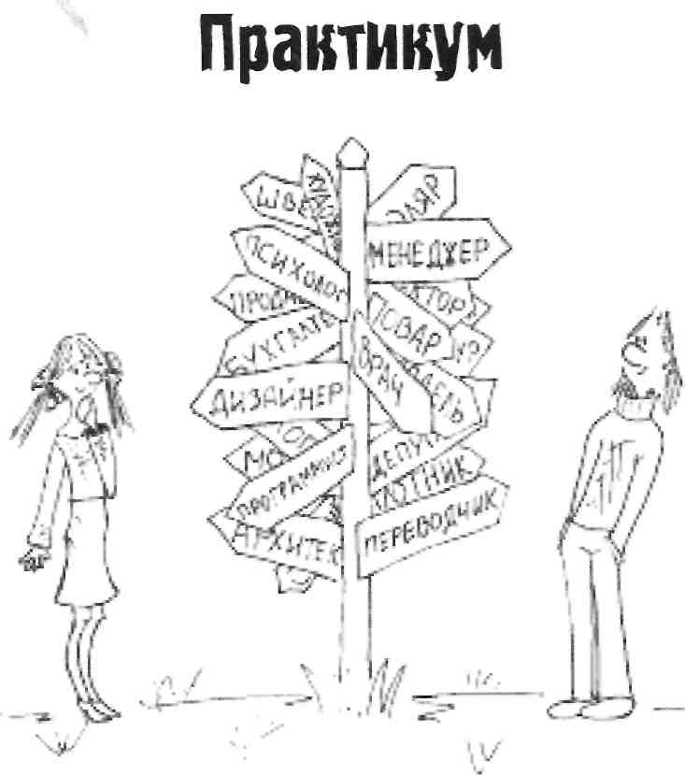
Подготовила
Швецова Е.В.,
учитель «Технологии»
средняя школа № 1

Slide 3
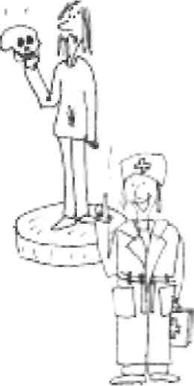
СКЛОННОСТИ В ВЫБОРЕ ПРОФЕССИИ
ИЗВЕСТНО НЕСКОЛЬКО ТЫСЯЧ ПРОФЕССИЙ.
КАК В НИХ СОРИЕНТИРОВАТЬСЯ ЧТОБЫ СОВЕРШИТЬ АДЕККВАТНЫЙ ВЫБОР?
ДЛЯ ЭТОГО НУЖНО ЧЕТКО ОСОЗНАТЬ,ЧЕМ ПРОФЕССИИ ОТЛИЧАЮТСЯ ДРУГ ОТ ДРУГА,
ВЫДЕЛИТЬ ТЕ КЛЮЧЕВЫЕ ПРИЗНАКИ, ПО КОТОРЫМ МОЖНО РАЗОБРАТЬСЯ В ЭТОМ МНОГООБРАЗИИ…

Slide 4
ДИФФЕРЕНЦИАЛЬНО-ДИАГНОСТИЧЕКИЙ ОПРОСНИК
МЕТОДИКА КЛИМОВА Е.А.; МОДИФИКАЦИЯ АЗБЕЛЯ А.А.
Мы выделили несколько «осей измерения», по которым можно классифицировать профессии. Прежде всего их различают по предмету труда.
Основные предметы труда таковы:
другие люди.
природа.
техника.
знаковые системы.
художественные образы.
сам человек.

Slide 5
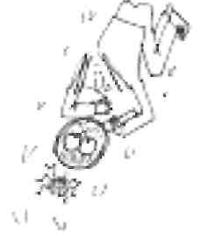
ИНСТРУКЦИЯ
Предположим, что после соответствующего обучения вы способны одинаково успешно выполнять любую работу. В таблице приведен список различных видов работы. Если бы пришлось выбирать лишь одну работу из каждой пары в этом списке, что бы ты предпочел? Выбери один вид работы из каждой пары и запиши его номер.

Slide 6
ОПРОСНИК ДДО
1А. Выращивать и дрессировать служебных собак для поиска наркотиков. | 1Б. Разрабатывать новые модели электронной бытовой техники.
2А .Спасать людей после аварий, землетрясений. | 2Б. Заверять документы, оформлять доверенности и договора.
3А .Петь в музыкальной группе. | 3Б .Интенсивно тренироваться, совершенствоваться и добиваться новых спортивных результатов.
4А. Налаживать работу компьютеров, оборудования | 4Б .Рассказывать о товаре, убеждать людей приобретать его.
5А .Переводить научные тексты. | 5Б. Писать рассказы, сценарии, фельетоны.

Slide 7
6А. Тренировать свой организм, чтобы он выдерживал воздействие больших физических нагрузок. | 6Б. Разрабатывать мероприятия по охране редких растений.
7А. Ремонтировать оргтехнику: компьютеры, телефоны. | 7Б. Исправлять смысловые и стилистические ошибки в подготавливаемых для печати текстах.
8А. Заниматься флористикой, оформлять помещения цветами. | 8Б. Анализировать состояние растений и животных в условиях загрязненной среды.
9А. Управлять автомобилем, автобусом, трейлером, локомотивом поезда. | 9Б. Микшировать музыку или корректировать фотоснимки с помощью компьютера.
10А. Ежедневно тренировать свои атлетические навыки в спортивном зале, в бассейне, на стадионе, корте и т.п. | 10Б. Отлаживать работу спортивного автомобиля и заменять механизмы в случае неисправности.

Slide 8
11А. Давать людям консультации по туристическим маршрутам других городов и стран. | 11Б. Оформлять витрины универмагов; заниматься оформлением концертов и шоу.
12А. Разводить декоративных рыб и ухаживать за аквариумами в офисах. | 12Б. Оказывать людям медицинскую помощь.
13А. Упорядочивать документы фирмы и подготавливать новые (договора, счета, ведомости, доверенности и т. п.) | 13Б. Вырабатывать навыки красивой походки и пластичных движений для профессионального выступления на подиуме.
14А. Изучать генетику, выводить новые сорта растений. | 14Б. Работать в фондах архивов, находить необходимые документы.
15А. Сопровождать людей в сложных туристических по- ходах в роли инструктора. | 15Б. Придумывать и отрабатывать сложные акробатические трюки, спортивные номера.

Slide 9
16А. Лечить кошек, собак, лошадей и пр. | 16Б. Осуществлять сборку компьютеров.
17А. Искать нужных людей, проводить подбор персонала в различные фирмы. | 17Б. Проводить финансовый анализ рынка ценных бумаг.
18А. Играть на сцене, сниматься в кино, ставить трюки. | 18Б. Тренировать и репетировать красивые и точные движения перед спортивным выступлением.
19А. Налаживать работу медицинского лазера, ультразвуковой аппаратуры. | 19Б. Преподавать различные предметы в школе, техникуме, институте и т. д.
20А. Рассчитывать экономный путь транспортировки товара до потребителя. | 20Б. Оформлять иллюстрациями сайты, книги, журналы.

Slide 10
21А. Осуществлять постоянную психологическую и физическую подготовку к соревнованиям, турнирам, выступлениям. | 21Б. Участвовать в экспедициях, посвященных изучению природных явлений.
22А. Строить дома по планам, делать разводку электричества в соответствии с проектом. | 22Б. Работать с финансовыми законами и кодексами.
23А.Проектировать садово-парковые зоны, оформлять участки с помощью растений. | 23Б. Анализировать молекулярный состав крови.
24А. Проектировать новое производственное оборудование, дома. | 24Б. Производить архитектурно-восстановительные работы исторических мест.
25А.Оттачивать мастерство выполнения спортивного упражнения, превозмогая усталость и страх. | 25Б. Разрабатывать новые модели спортивных тренажеров.

Slide 11
26А. Организовывать праздники, выступать в роли тамады. | 26Б. Вести концертные программы, объявлять зрителям имена выступающих и названия номеров программы.
27А. Изучать жизнь организмов с помощью электронного микроскопа. | 27Б. Оказывать людям психологическую помощь, работать на телефоне доверия.
28А. Обрабатывать, анализировать и обобщать социологические данные. | 28Б. Профессионально работать над красотой своей фигуры и внешности.
29А. Разрабатывать средства защиты растений от вредителей и вирусов. | 29Б. Создавать компьютерные программы.
30АКонсультировать людей в фитнес - зале, в бассейне, на спортивной площадке.. | 30Б. Тренировать общую выносливость и совершенствовать отдельные спортивные или артистические навыки.

Slide 12
ОБРАБОТКА РЕЗУЛЬТАТОВ
Обработка результатов осуществляется в соответствии с «ключом». Каждый ответ, совпадающий с приведенным в «ключе», оценивается в один балл.
Подсчитывается сумма баллов в отдельности по каждому из шести столбцов. Эти суммы свидетельствует о склонности к работе с соответствующими предметами труда:

Slide 13
КЛЮЧ
природа | техника | другие люди | знаковые системы | художеств. образы | сам человек
1а | 1б | 2а | 2б | 3а | 3б
 | 4а | 4б | 5а | 5б | 6а
6б | 7а |  | 7б | 8а
8б | 9а |  |  | 9б | 10а
 | 10б | 11а |  | 11б
12а |  | 12б | 13а |  | 13б
14а |  |  | 14б
 |  | 15а |  |  | 15б
16а | 16б | 17а | 17б | 18а | 18б
 | 19а | 19б | 20а | 20б | 21а
21б | 22а |  | 22б | 23а
23б | 24а |  |  | 24б | 25а
 | 25 | 26а |  | 26б
27а |  | 27б | 28а |  | 28б
29б |  |  | 29б
 |  | 30а |  |  | 30б

Slide 14
АНАЛИЗ РЕЗУЛЬТАТОВ
9-10 баллов: ярко выраженная склонность.
7-8 баллов: выраженная склонность.
4-6 баллов: склонность на среднем уровне.
2-3 балла: склонность не выражена.
0-1 балл: работа с таким предметом труда активно отвергается — «что угодно, только не это».

Slide 15
АНАЛИЗ РЕЗУЛЬТАТОВ
По набранной сумме баллов в каждом столбце можно судить о склонности к профессиям разных типов. Ярко выраженная склонность или выраженная склонность показывают, что профессии именно этого типа наиболее интересны, к ним выражено предпочтение (впрочем, это еще не гарантирует высоких способностей именно к таким профессиям, хотя в большинстве случаев человеку интересно как раз то, к чему он более способен). Если результат свидетельствует о наличии склонности на среднем уровне сразу к нескольким типам профессий, следует выбирать профессии, сочетающие в себе разные предметы труда.
Профессии из тех групп, склонность к которым не выражена, все равно могут быть освоены, но вряд ли станут любимыми и приносящими удовольствие.
А теперь ознакомься с тем, что же подразумевают профессии разных типов. Предмет труда — это то, на что направлена работа; за создание, обслуживание или преобразование чего работник получает деньги. Выделяют несколько групп предметов труда и соответственно им классифицируют профессии:

Slide 16
ИНТЕРПРИТАЦИЯ РЕЗУЛЬТАТОВ
ДРУГИЕ ЛЮДИ. Это все те профессии, которые связаны преимущественно с общением между людьми, с их влиянием друг на друга. Например, это врач, менеджер, учитель, психолог, социальный работник, продавец, тренер. Для успешного овладения такими профессиями важно желать и уметь активно взаимодействовать с людьми, любить общаться. Профессиональная подготовка в таких профессиях включает два основных компонента: один касается области выполнения работы (например, тренер должен очень хорошо знать свой вид спорта, а продавец - специфику предлагаемых товаров), другой - подготовки к эффективному деловому взаимодействию с людьми.

Slide 17
ИНТЕРПРИТАЦИЯ РЕЗУЛЬТАТОВ
ПРИРОДА. Такая работа направлена на объекты живой природы. Например, это деятельность агронома, фермера, кинолога(профессионального собаковода, дрессировщика собак), ветеринара, цветовода, микробиолога (специалиста по микроорганизмам), пчеловода или лесника. Биологические объекты сложны, изменчивы, нестандартны, для успешной работы с ними важна интуиция, заботливость, инициативность и самостоятельность. Обычно люди положительно относятся к живым объектам. В частности это происходит потому, что природа ассоциируется с отдыхом. Но чтобы сделать работу такого профиля своей профессией, одной любви к отдыху на природе мало, необходимо желание постоянно и активно взаимодействовать с растениями и животными.

Slide 18
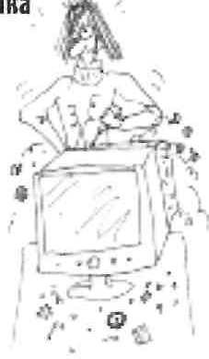
ИНТЕРПРИТАЦИЯ РЕЗУЛЬТАТОВ
Техника. Это профессии, связанные с созданием, обслуживанием или эксплуатацией технических устройств. Например, это водитель, пилот, железнодорожный машинист, специалист по обслуживанию компьютерных сетей, инженер-технолог. К этой же группе относится и большая часть так называемых «рабочих» профессий: токарь, слесарь, сварщик, станочник, крановщик и т. п. Больше всего таких специалистов требуется в различных областях промышленности: для добычи и переработки полезных ископаемых, в металлургии, машиностроении, строительстве, на транспорте. Для достижения успеха в таких профессиях нужен технический склад ума, точность, склонность к конкретным действиям, а не к абстрактным размышлениям.

Slide 19
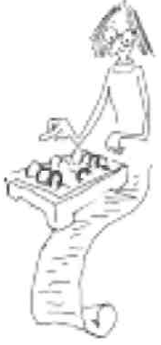
ИНТЕРПРИТАЦИЯ РЕЗУЛЬТАТОВ
ЗНАКОВЫЕ СИСТЕМЫ. В этих профессиях преобладает работа с текстами, документами, различными базами данных, математическими выкладками и т. п. (все это психологи называют «знаковые системы»). Примеры таких профессий: переводчик письменного текста, программист, бухгалтер, экономист, корректор, делопроизводитель, эксперт-аналитик. Для такой работы важны пунктуальность, скрупулезность, усидчивость, аналитический склад ума. Должен присутствовать интерес к знаковым системам: текстам, таблицам, формулам, схемам, картам, разного рода условным сигналам и т. п.

Slide 20
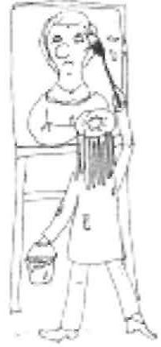
ИНТЕРПРИТАЦИЯ РЕЗУЛЬТАТОВ
ХУДОЖЕСТВЕННЫЕ ОБРАЗЫ. Деятельность таких профессионалов направлена на создание, совершенствование с помощью разнообразных изобразительных средств, художественных образов. Это сфера живописи, скульптуры, архитектуры, кинематографии, создания литературных произведений и т. д. Можно назвать здесь такие профессии, как художник, скульптор, писатель, литературный редактор, режиссер, кинооператор, дизайнер, реставратор художественных произведений. Как правило, подобные профессии подразумевают творческую работу. Для овладения ими важны соответствующие способности, хорошее воображение, готовность действовать в новых, необычных ситуациях, где нет готовых, шаблонных способов решения возникающих проблем.

Slide 21
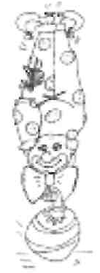
ИНТЕРПРИТАЦИЯ РЕЗУЛЬТАТОВ
САМ ЧЕЛОВЕК. Это профессии, в которых основной труд сводится к самосовершенствованию, и деньги человек получает за демонстрацию того, что в итоге получается. Таких профессий немного, зато их представители часто находятся на виду у широкой публики. Например, это спортсмен, каскадер, актер кино и театра, певец, фотомодель, цирковой артист. Для успеха в этих профессиях нужен очень высокий природный уровень задатков и способностей в соответствующей сфере, желание и готовность демонстрировать себя, работая «на публику», а также тяга к самосовершенствованию, преодолению внешних и внутренних ограничений.

Slide 22
ВЫВОДЫ:
Некоторые профессии невозможно отнести к какой-то одной из этих групп, они находятся на стыке нескольких. Взять, например, такую как кассир - операционист в банке. Он общается с клиентами, следит за состоянием их счетов и вносит изменения в базу данных при поступлении и снятии денег (т. е. взаимодействует со знаковой системой), активно использует в работе компьютер. Парикмахер взаимодействует с клиентами и создает модельные прически -художественные образы. Работа секретаря (офис-менеджера, помощника директора) включает взаимодействие с посетителями организации и ответы на телефонные звонки, оформление документации, и выполняется с использованием компьютера. А еще он, являясь «лицом фирмы», должен иметь презентабельную внешность и уметь представлять себя в выигрышном свете.

